Slide 1
13장 인터럽트

Slide 2
폴링 방식
어떤 특정한 사건이 발생하였는지를 반복적으로 검사하고 사건이 발생하였을 때 특정한 동작을 수행하는 방식
단점 – 두 가지 작업 동시 진행 불가
→ 인터럽트

Slide 3
인터럽트
하드웨어 / 소프트웨어 인터럽트
마이크로컨트롤러에서의 인터럽트 – 하드웨어
하드웨어 인터럽트 – 외부 / 내부
내부 – ATmega328 내부의 장치에 의해 발생
외부 – ATmega328의 범용 입출력 핀에 가해지는 입력의 변화

Slide 4
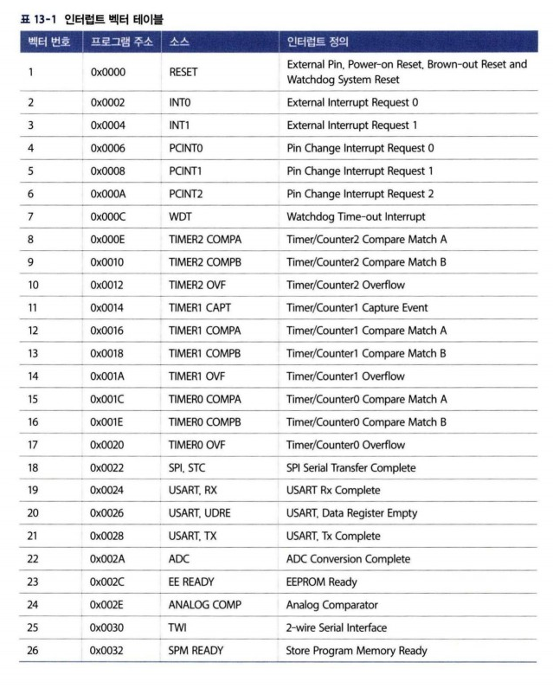
인터럽트 핀
인터럽트 발생
인터럽트 번지로 이동
인터럽트를 처리할 ISR의 주소 찾기
ISR로 이동하여 처리
*Interrupt Service Routine - ISR*

Slide 5
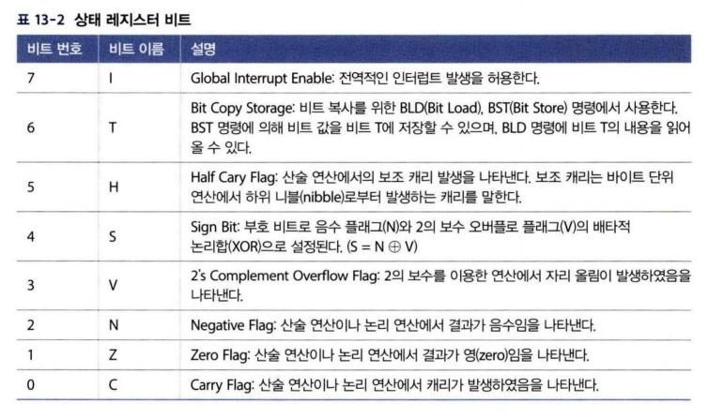
인터럽트 발생 조건
SREG 레지스터
→ 전역적인 인터럽트 허용
+ ADC 인터럽트
ADCSRA 레지스터의 ADIE
→ 개별 인터럽트 허용

Slide 6
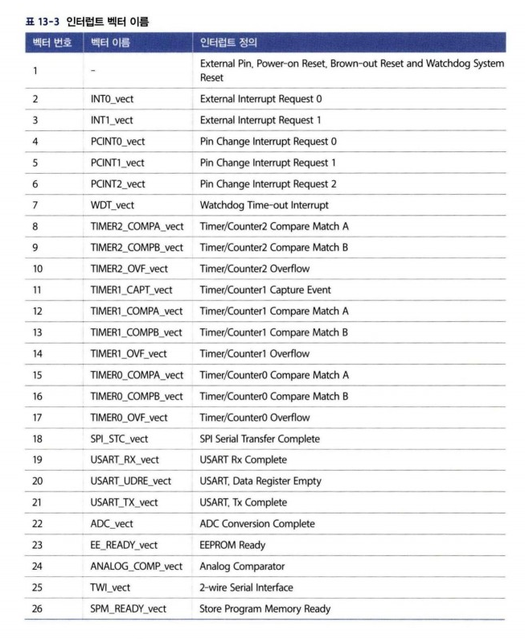
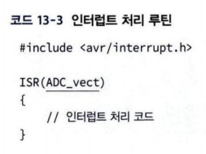

Slide 7
인터럽트 주의 사항
1. ISR 내부에 또다른 인터럽트 지양
메모리 문제, 중요한 인터럽트 놓칠 가능성
( 전역 인터럽트 활성 비트인 I 비트 자동 클리어)
2. 낮은 번호의 비트가 우선순위

Slide 8
인터럽트 관련 명령어
Volatile
변수가 다른 위치에서 변할 수 있게
ATOMIC_BLOCK – 한 클록에 데이터 처리 불가 대안
ATOMIC_BLOCK 내부에서는 인터럽트 불가
ATOMIC_FORCEON, ATOMIC_RESTORESTATE (변수)
상태 레지스터 값 보존 여부

Slide 9
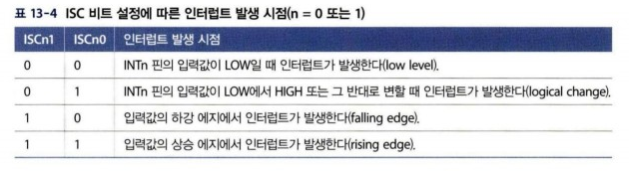
외부 인터럽트
INT0 (디지털 2핀만), INT1 (디지털 3핀만)
(RESET을 제외한 우선 순위 짱)
→ EIMSK
인터럽트 발생 시점
EICRA
LOW
CHANGE
RISING
FALLING

Slide 10
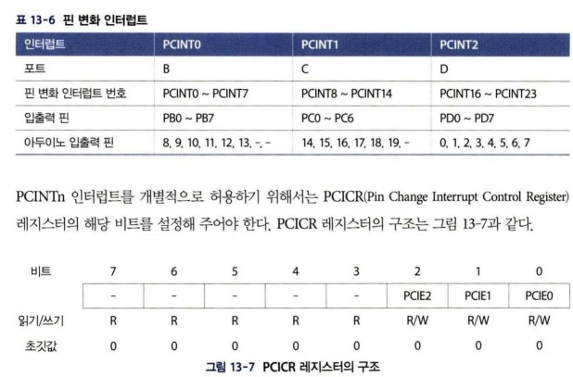
PCINTn
인터럽트 당 8개의 핀
PCMSKn
각각의 핀 조절

Slide 11
Give up

